Slide 1
Государственное бюджетное учреждение Самарской области «Сызранский пансионат для инвалидов (психоневрологический интернат)» Самарская область, г. Сызрань, ул.Кировоградская, 26
Междисциплинарный пациент - ориентированный подход в системе долговременного ухода: «Легче предупредить, чем лечить».
Ганькина Ольга Николаевна -
старшая медицинская сестра
отделения Милосердия № 2,
ответственная за внедрение системы
долговременного ухода

Slide 2
В Сызранском филиале нашего учреждения проживает 426 человек, из них: мобильных граждан - 373 человек, маломобильных граждан - 47 человек,- немобильных граждан - 6 человек.

Slide 3
В результате оценки были выявлены подопечные с высокими показателями возникновения острых состояний у подопечных достигших пожилого возраста, немобильных и маломобильных проживающих, а также с вероятностью развития осложнений хронических заболеваний:

Slide 4
В 2020 году все столкнулись с негативными последствиями вынужденной изоляции. Наше учреждение не стало исключением. Негативные последствия в первую очередь коснулись подопечных пожилого возраста.
При ограничении физической активности замедлилась и стала неуверенной походка, в связи с чем возрос риск падений.
Снижение социальной активности могли стать причиной потери остаточных навыков самообслуживания, а стрессовое состояние из-за ограничения общения - обострению хронических заболеваний. Многие подопечные чувствовали себя запертыми, им не хватало привычных занятий, так как были наложены ограничения на проведение культурно- массовых мероприятий, посещения театров, музеев. Под запретом так же оказались посещение родственников, что негативно отразилось на эмоциональном фоне получателей социальных услуг.

Slide 5
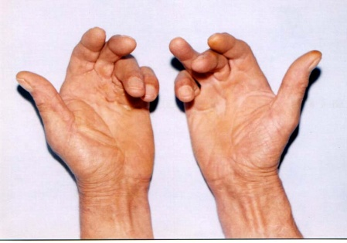
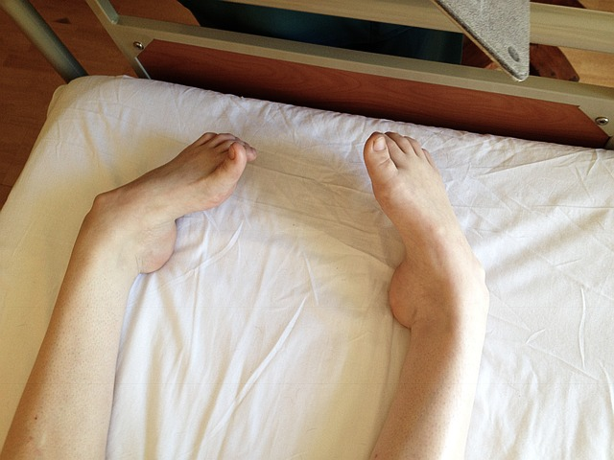
В зону риска попали 93 человека (68 человек маломобильные, 6 человек немобильные и 19 человек пожилого возраста (60+), это подопечные с неврологическими заболеваниями, заболеваниями опорно-двигательного аппарата и имеющие в анамнезе травмы, подопечные с уже имеющимися контрактурами.

Slide 6
Таким образом в период работы учреждения в режиме превентивной изоляции стал формироваться междисциплинарный пациент - ориентированный подход «Легче предупредить, чем лечить». Работа велась по следующим направлениям: 1. Создана междисциплинарная команда из сотрудников учреждения.
Проведение оценки рисков осложнений ухода с помощью специальных шкал, ведение документации, контроль за жизненноважными показателями, выполнение врачебных назначений, обучение подопечных пользованию ТСР, проведение «Школ здоровья», поддержание положительного настроя и мотивации к ведению здорового образа жизни и т.д.
Профилактические осмотры, диспансеризация, обследования, медикаментозная терапия болевого синдрома, назначение режима двигательной активности, назначение ЛФК, массажа и т.д.
Младший медицинский персонал - 5 человек
Культорганизаторы, воспитатель – 1 человек
Специалисты по лечебной и адаптативной физкультуре - 1 человек,
массажист - 1 человек
Средний медицинский персонал - 5 человек
Зав.отделением- врач- терапевт
Получатель социальных услуг
Помощь в выполнении бытовых и гигиенических процедур, позиционирование с помощью валиков и подушек, оценка тугоподвижности суставов во время оказания помощи в быту и сопровождения , поддержание положительного настроя и мотивации к выполнению самостоятельных действий, профилактика падений.
Подбор ТСР, разработка технологических карт реабилитационного оборудования, составление индивидуального плана занятий ЛФК в зависимости от физических возможностей подопечных, проведение занятий по ЛФК и курсов массажа, скандинавская ходьба для лиц пожилого возраста, поддержание положительного настроя и мотивации к занятию физической культурой и т.д.
Организация досуга, вовлечение в развлекательные мероприятия, разучивание ролей, обучение навыкам самообслуживание, формирование бытовых навыков и мелкой моторики через занятия на бизибордах, устранение психологических и социальных причин боли, организация прогулок и т.д.

Slide 7
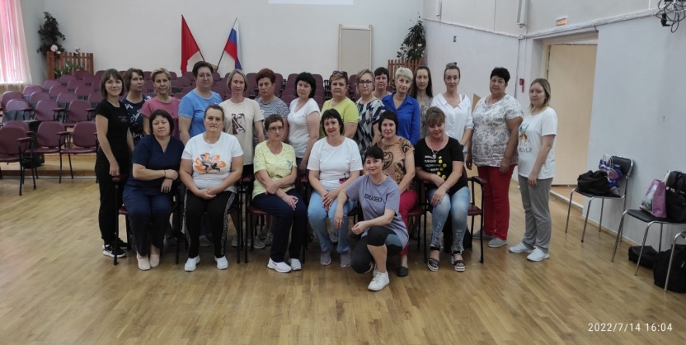
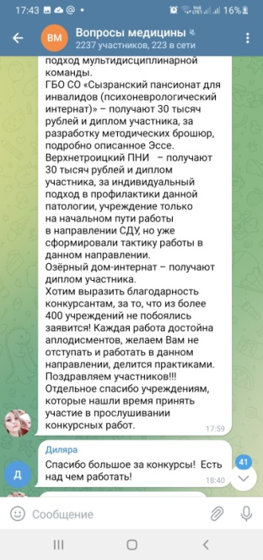
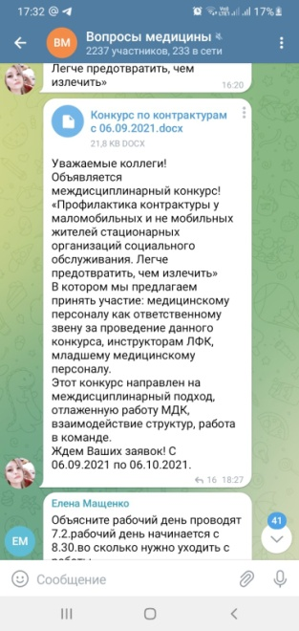
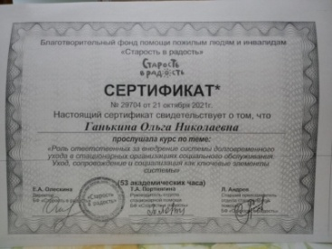
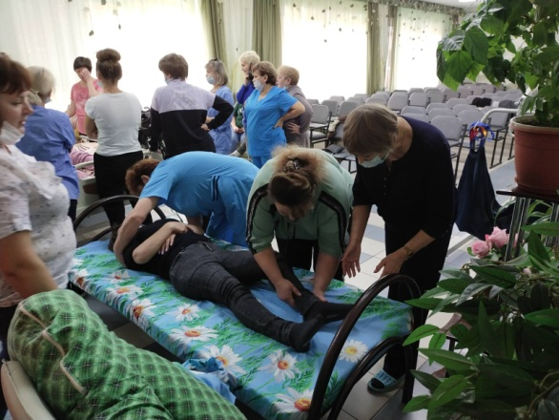
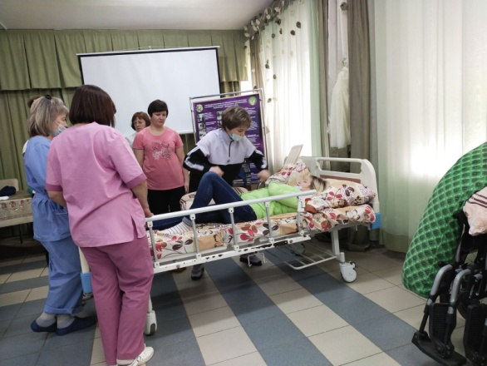
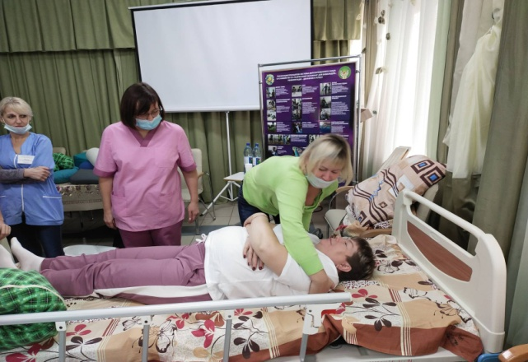
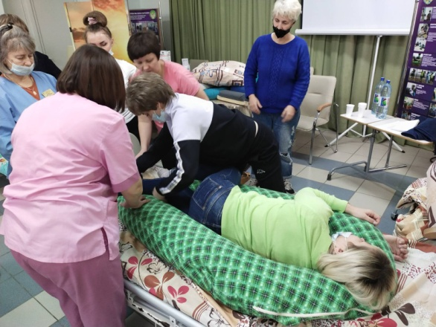
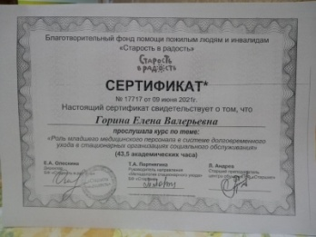
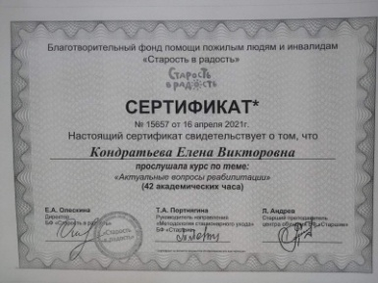
2. Произведена подготовка персонала:
.

Slide 8
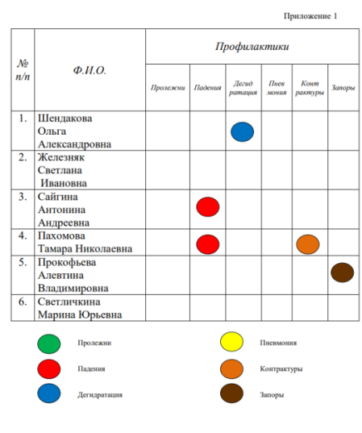
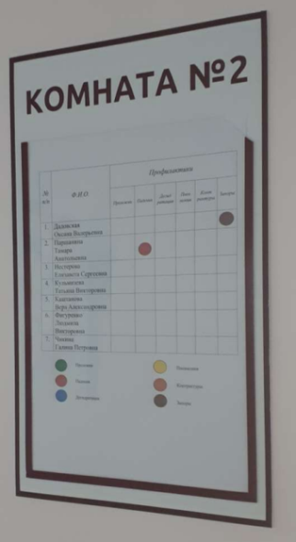
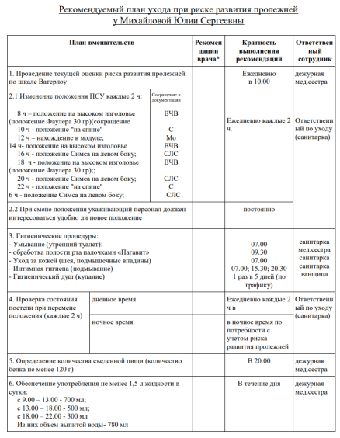
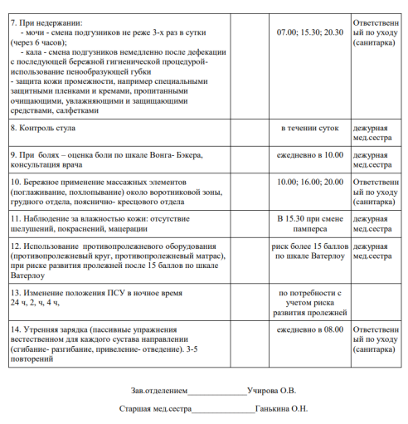
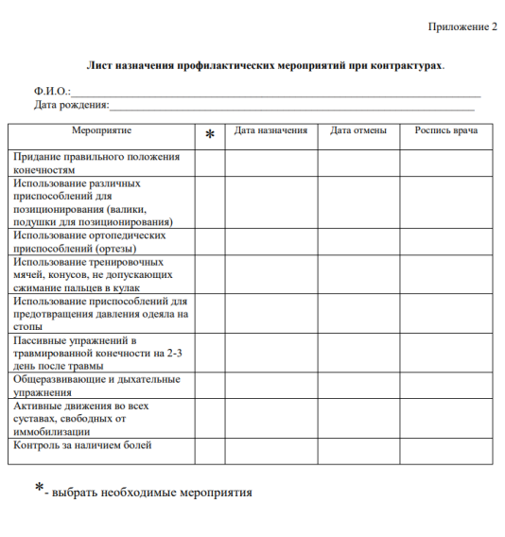
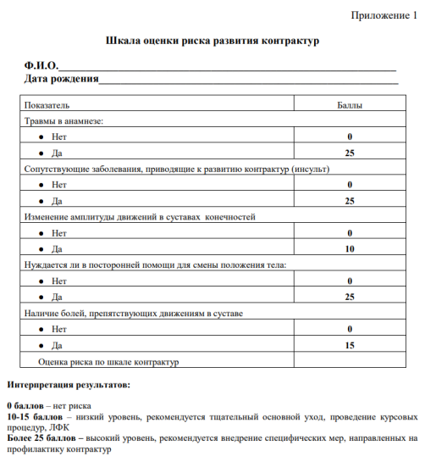
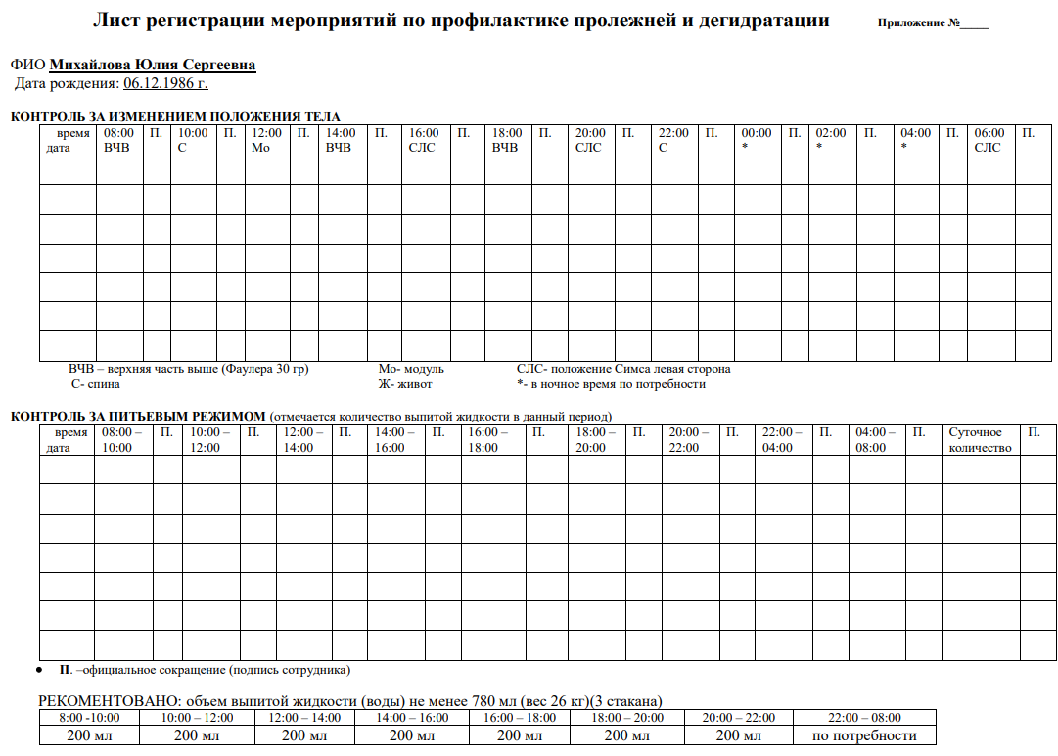
4. Разработан «документальный портфель» удобный для заполнения и ведения, в котором отражается информация всех участников процесса: шкала оценки риска контрактур, «Лист профилактических мероприятий при контрактурах», «Рекомендованный план ухода при рисках развития пролежней», «Лист регистрации мероприятий по позиционированию и гидратации».
Данная документация делает наш проект уникальным.

Slide 9
5. Для реализации междисциплинарного пациент-ориентированного подхода «Легче предупредить, чем лечить» члены МДК разработали 2 универсальных плана мероприятий для ведения подопечных с контрактурами и с риском их возникновения.
Профилактика контрактур у получателей социальных услуг из группы риска
Профилактика атрофии и анкилоза у немобильных получателей социальных услуг
Восстановление способности самостоятельно одеваться, принимать пищу, соблюдать гигиену.
2. Оказание психологической поддержки. Использование любых возможностей «расшевелить» пожилых подопечных путем организации досуга и различных видов деятельности.
3. Проводить курсы массажа, лечебной физкультуры.
4. Придерживаться принципа ухода «все, что человек может делать сам, он делает сам».
5. Контроль за наличием хронических болей.
6. Создание безопасной внешней среды для профилактики падений.
7. Подбор технических средств реабилитации (трости, ходунки и др.) для расширения зоны активности.
8. Проведение измерений основных категорий жизнедеятельности человека с применением оценочных и измерительных шкал, тестов, опросников. Оценка результатов, планирование ухода.
Уход при контрактурах у немобильных получателей социальных услуг:
1. Переворачивать в постели каждые 4- 6 часов
2. При каждой манипуляции ухода проверять степень подвижности сустава.
3. Предотвращать появление нетипичного положения конечности.
4. Ежедневная пассивная гимнастика.
5. Позиционирование с помощью валиков, подушек.
6. Использование ортезов для поддержания правильного положения конечностей.
7. Освобождать ноги от давления одеяла, придавать стопам положения 90⸰.
8. Проводить мероприятия, направленные на уменьшение боли в суставах и прилегающих частях конечности.

Slide 10
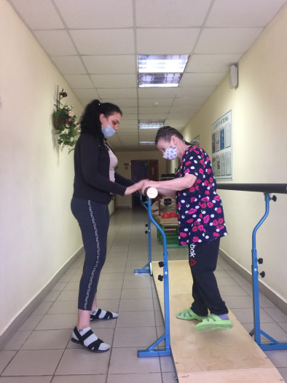
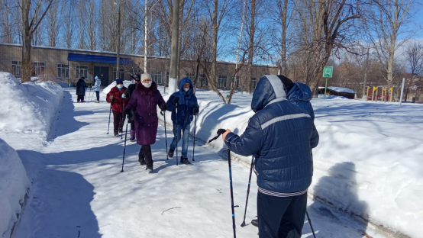
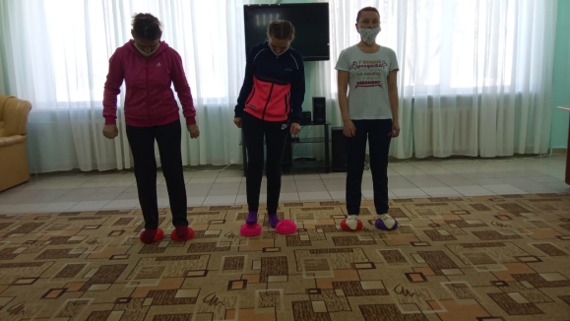
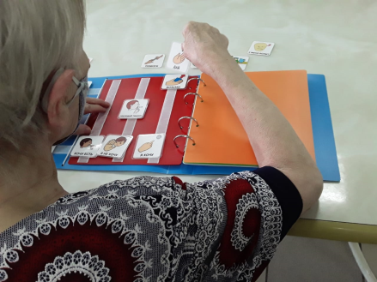
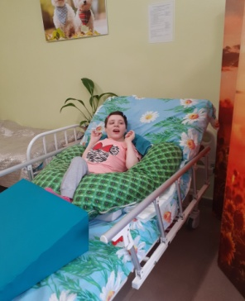
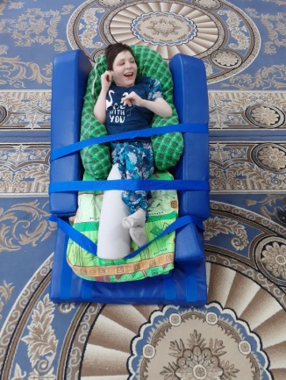
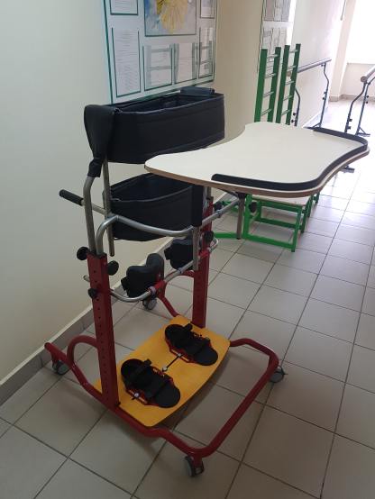
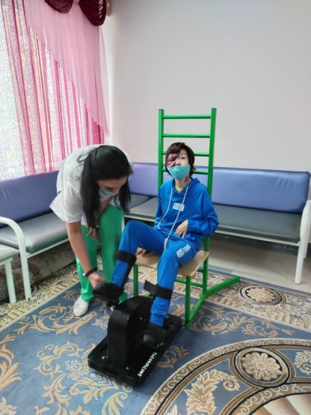
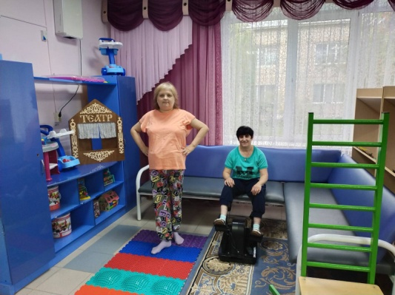
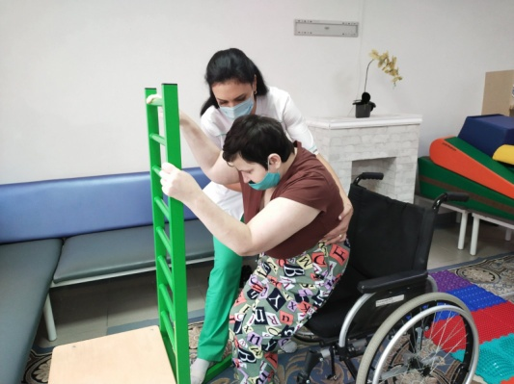
6. Работа по оснащению учреждения оборудованием.
В 2020 году в рамках реализации Гранта Президента Российской Федерации на развитие гражданского общества № 20-3-003967 «Изоляция как испытание: поддержка пожилых людей и инвалидов в интернатах и помощь в восстановлении после пандемии» совместно с Благотворительным фондом «Старость в радость» получено реабилитационное оборудование.
В Октябре 2021 за победу во всероссийском междисциплинарном конкурсе «Профилактика контрактуры у маломобильных и немобильных жителей стационарных организаций социального обслуживания» приобретено дополнительное реабилитационное оборудование: пандус, подушки и валики для перемещения, ортопедические подушки, средства малой реабилитации для перемещения.
.

Slide 11
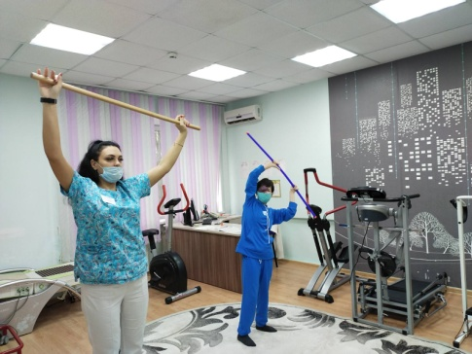
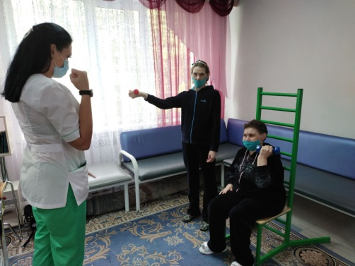
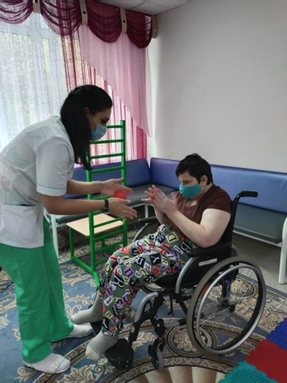
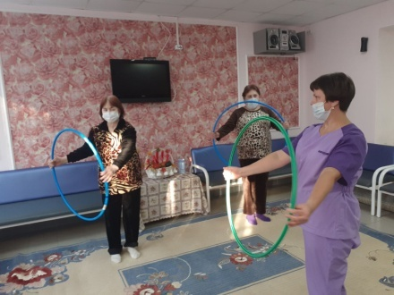
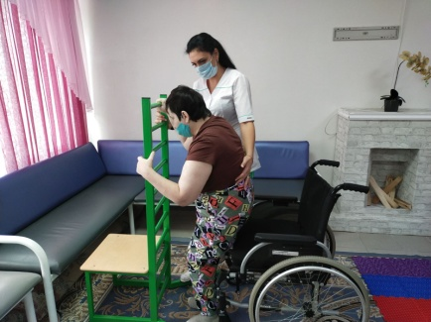
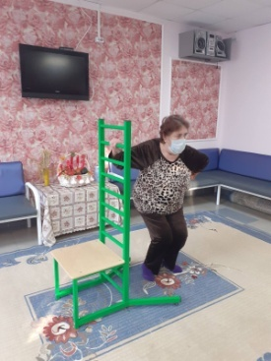
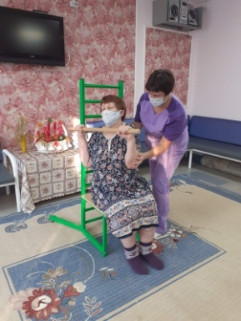
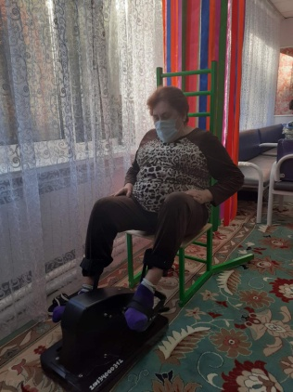
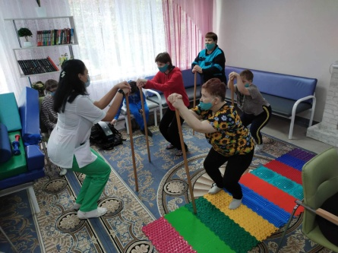
Физическая активность в виде ежедневной утренней зарядки, посещения занятий лечебной и адаптативной физкультуры, занятий на тренажерах, участие в спортивных мероприятиях, занятия скандинавской ходьбой, стали постоянным фактором жизни подопечных из группы риска (пожилой возраст, маломобильные получатели социальных услуг).

Slide 12
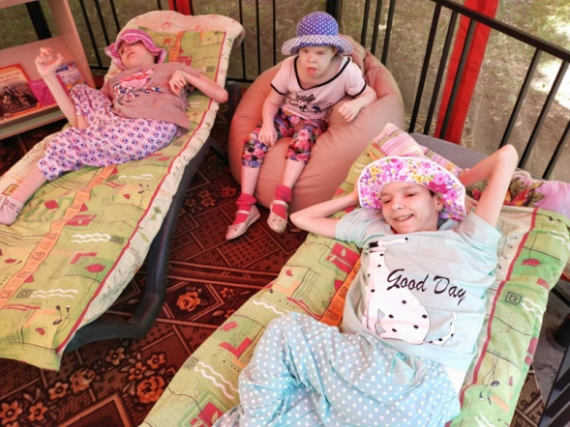
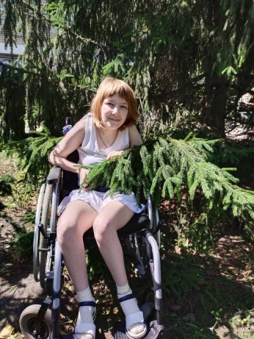
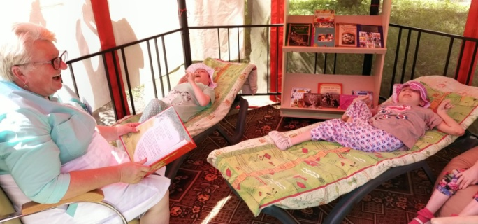
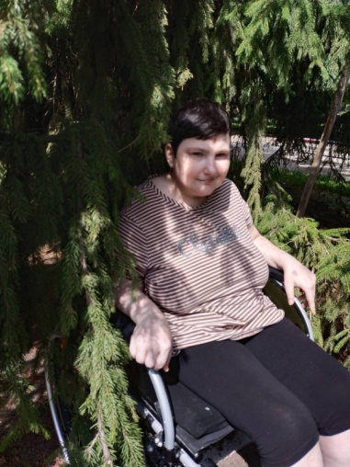
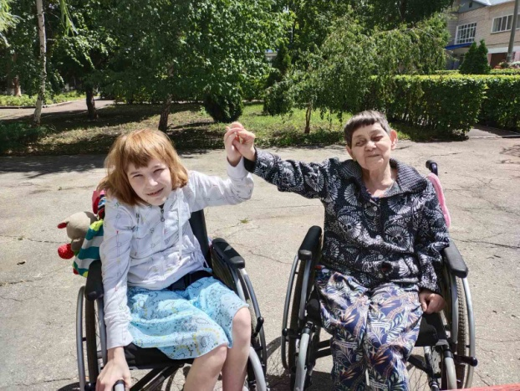
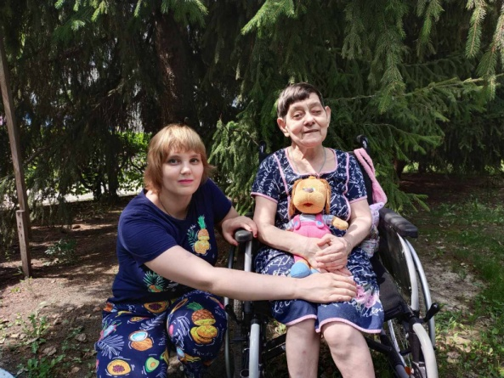
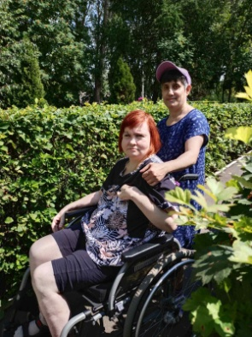
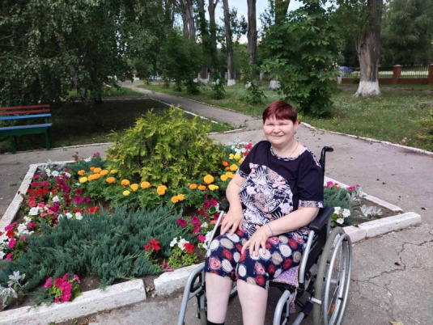
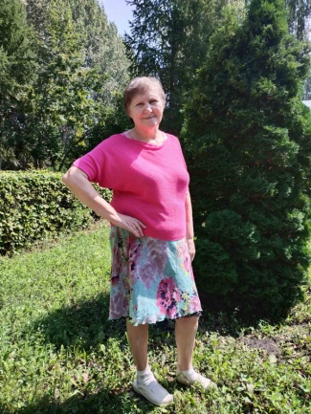
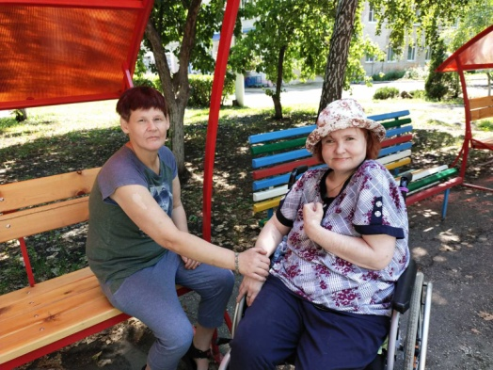
Увеличилось не только количество человек посещающих ежедневные прогулки на свежем воздухе среди лиц пожилого возраста (с 7 человек до 19 человек), но и время прогулок с 15 минут до 45 минут обычной ходьбы.

Slide 13
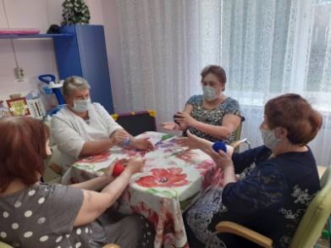
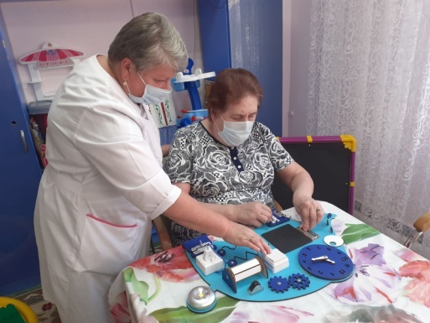
Вторым направлением мультидисциплинарного пациент - ориентированного подхода «Легче предупредить, чем лечить» стало планирование досуга, как важного элемента реабилитации и ухода за подопечными пожилого возраста и молодыми инвалидами.

Slide 14
Вторым направлением мультидисциплинарного пациент - ориентированного подхода «Легче предупредить, чем лечить» стало планирование досуга, как важного элемента реабилитации и ухода за подопечными пожилого возраста и молодыми инвалидами

Slide 16
Благодарю за внимание!

